Slide 1


ELEKTROMAGNETIZM
FIZIKA KAFEDRASI
12 – ma’ruza
Fizika I
2018
К.P.Abduraxmanov, V.S.Xamidov

Slide 2
ELEKTROMAGNETIZM
TÁBIYIY HÁM GUMANITAR PÁNLER
KAFEDRASÍ
12 – lekciya
Fizika I
Qaraqalpaq tiline awdarmalaǵan
S.G. Kaypnazarov
2020

Slide 3
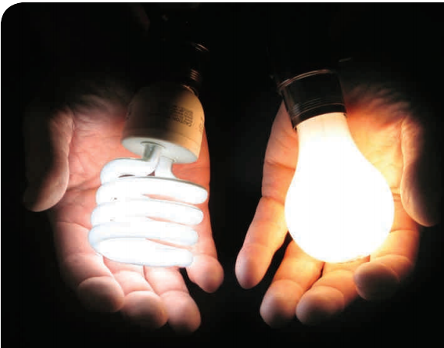

Slide 4
Lekciya rejesi
Elektr tokı. tok kúshiniń birligi hám tıǵızlıǵı.
Elektr tokınıń bar bolıw shártleri.
Elektr qozǵawshı kúsh (EQK), kernew, elektr qarsılıǵı.
Shınjırdıń bir bólimi ushın Om nızamı.
Bir tekli bolmaǵan shınjırdıń bólimi ushın Om nızamı.
Kirxgof qádeleri.
Toktıń atqarǵan jumısı. Djoul – Lenc nızamı.
Metallarda elektr tokı.
Gazlarda elektr tokı.

Slide 5
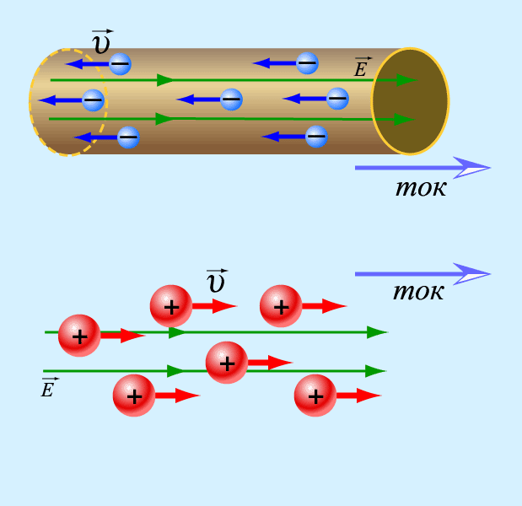
Elektr tokı
Elektr zaryadlarınıń tártipli háreketi elektr tokı dep ataladı.
Oń zaryadlardıń háreket baǵıtı elektr tokınıń baǵıtı dep esaplanadı.
tok
tok
Tok kúshi – elektr tokınıń ólshem muǵdarı – berilgen maydannan kishi waqıt aralıǵında kóshirilgen dq zaryadtıń sol dt waqıt aralıǵı qatnasına teń bolǵan fizikalıq shama.

Slide 6
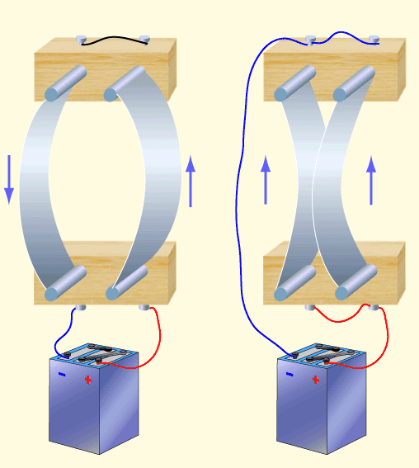
Tok kúshiniń birligi
Elektr tokı kúshi birligi – Amper
1 metrli ótkizgishtiń hár bir bóliminde 2∙10 ⁻⁷ Nyuton tásir kúshi payda etetuǵın, vakuumda 1 metr aralıqta jaylasqan, esapqa almaytuǵın dárejede kishi kóndeleń kesim maydanına iye bolǵan, sheksiz uzınlıqtaǵı tuwrı sızıqlı parallel jaylasqan ótkizgishlerden ótip atırǵan turaqlı tok kúshine aytıladı.

Slide 7
Tok kúshi tıǵızlıǵı
Tok kúshiniń tıǵızlıǵı dep, ótkizgishtiń bir birlik kóndeleń kesim dS maydanınan ótken dI tok kúshine muǵdar jaǵınan teń bolǵan fizikalıq shamaǵa aytıladı:
Qálegen betten ótip atırǵan tok kúshi tok tıǵızlıǵı vektorı aǵımı menen anıqlanadı
Úzliksizlik teńlemesi
q’ tuyıq bet penen shegaralanǵan kólemnen shıǵıp atırǵan zaryad

Slide 8
Toktıń bar bolıw shártleri
Tok tasıwshılar – tártipli háreket ete alatuǵın zaryadlanǵan bólekshelerdiń barlıǵı.
Qandayda bir usıl menen energiyası tiklenetuǵın, elektr maydannıń barlıǵı.
Shınjırda úzliksiz turaqlı tok ótip turıwı ushın, Kulon kúshinen tısqarı potenciallar ayırmasın payda etiwshi sırtqı elektrlik emes kúshler – elektrge jat kúshler bar bolıwı.
Tok derekleri arqalı zaryadlarǵa tásir etiwshi, elektrlik emes kúshler sırtqı kúshler dep ataladı.

Slide 9
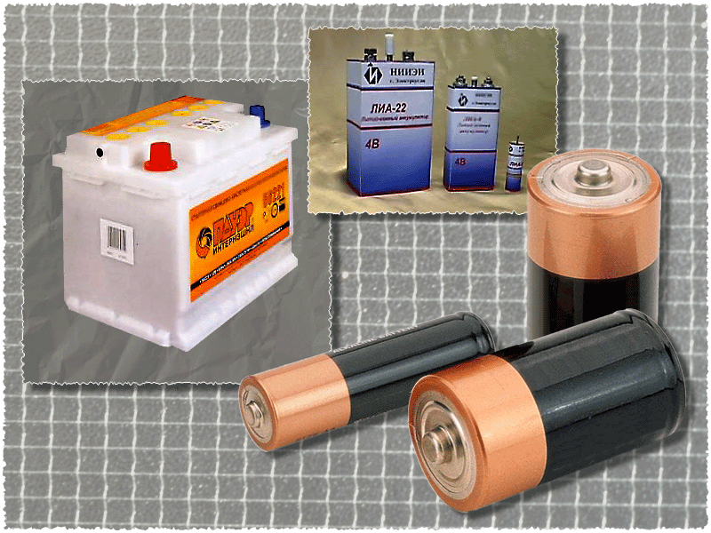
Tok derekleri
Sırtqı kúsh payda etken maydan tásirinde, tok deregi ishinde elektr zaryadları elektrostatikalıq maydan kúshlerine qarsı háreketlenedi, shınjırdıń ushlarında potenciallar ayırması táminlenip turadı, nátiyjede, shınjırda turaqlı elektr tokı aǵadı.
Ximiyalıq energiya esabınan elektr energiyası deregi bolatuǵın qurılmalar galvanikalıq elementler dep ataladı.
Tok ótkiziw ushın elektr energiyası deregi bolatuǵın qurılmalar akkumulyatorlar dep ataladı.

Slide 10
Tok tásiri
Jıllılıq tásiri. Tok ótip atırǵan ótkizgish qızadı. Jıllılıq tásiri bárhama júz beredi. Asa ótkizgishlerde tok ótkende toktıń jıllılıq tásiri derlik júz bermeydi.
Ximiyalıq tásir. Elektr tokı ótkizgishtiń ximiyalıq quramın ózgertedi. Bul hádiyse elektrolitlerde tok ótkende júz beredi.
3. Magnit tásir. Tok qońsı ótkizgishlerden aǵatuǵın toklarǵa hám magnit denelerge kúsh penen tásir kórsetedi. Toktıń magnit tásiri bárshe ótkizgishlerde, ximiyalıq hám jıllılıq tásirinen parqlı bárshe hallarda júz beredi.

Slide 11
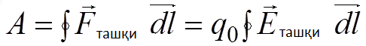
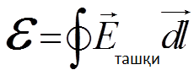
Elektr qozǵawshı kúsh (EQK)
Birlik oń zaryadtı kóshiriwde sırtqı kúshlerdiń atqarǵan jumısı menen anıqlanatuǵın fizikalıq shama shınjırdıń elektr qozǵawshı kúshi dep ataladı.
Shınjırdıń tuyıq bóliminde sırtqı kúshlerdiń atqarǵan jumısı
Tuyıq shınjırdaǵı EQK – bul sırtqı kúshler maydanı kernewliligi vektorınıń cirkulyaciyası:
sırtqı
sırtqı
sırtqı

Slide 12
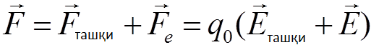
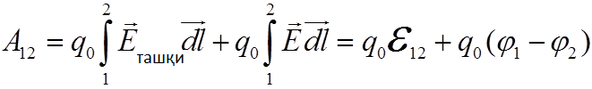
Elektr qozǵawshı kúsh (EQK)
Zaryadqa bir waqıtta sırtqı kúshler hám elektrostatikalıq maydan kúshleri tásir etkende juwmaqlawshı kúsh tómendegige teń boladı:
Kóshiwdiń 1-2 bólimlerinde juwmaqlawshı kúshtiń atqarǵan jumısı:
Elektrostatikalıq kúshlerdiń tuyıq shınjırda atqarǵan jumısları nolge teń bolǵanı ushın
sırtqı
sırtqı
sırtqı

Slide 13
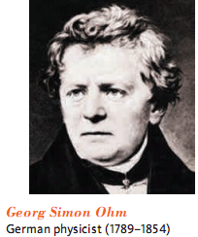
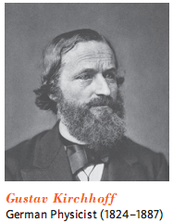

Slide 14
Kernew
Shınjırdıń 1-2 bólimindegi kernew túsiwi shınjırdıń sol bóliminde birlik oń zaryadtı kóshiriwde elektrostatik hám sırtqı kúshlerdiń atqarǵan jumısları jıyındısına teń bolǵan fizikalıq shamaǵa aytıladı.
Elektr qarsılıǵı
Elektr tokınıń ótiwine qarsılıq etiwshi ótkizgishtiń qásiyeti elektr qarsılıq dep ataladı.

Slide 15
Salıstırmalı qarsılıq
Ótkizgishtiń salıstırmalı qarsılıǵı ρ dep uzınlıǵı 1 m hám maydanınıń kóndeleń kesimi 1 m² bolǵan ótkizgishtiń qarsılıǵına aytıladı.
Elektr ótkizgishlik
Elektr qarsılıqqa keri bolǵan fizikalıq shama ótkizgishtiń elektr ótkizgishligi dep
ataladı.
Salıstırmalı elektr ótkizgishlik
Salıstırmalı qarsılıqqa keri bolǵan fizikalıq shama ótkizgish materialınıń salıstırmalı elektr ótkizgishligi dep ataladı:

Slide 16
Shınjırdıń bir bólimi ushın Om nızamı
Integral kóriniste
Birtekli metall ótkizgishten ótiwshi tok kúshi ótkizgish ushlarındaǵı kernew túsiwine tuwrı, elektr qarsılıǵına keri proporcional
Differencial kóriniste
Ótkizgish ishindegi qálegen noqatta toktıń tıǵızlıǵı elektr maydanınıń kernewliligi menen tómendegishe baylanısqan:

Slide 17
Bir tekli bolmaǵan shınjırdıń bólimi ushın Om nızamı
_
+
Tańlanǵan baǵıtta, EQK tiń oń zaryadlar háreketine imkan beretuǵın halatı, qarsılıq kórsetetuǵın halatı bolsa kóriniste belgilenedi.
Tok tasıwshılar ústinen sırtqı hám elektrostatikalıq kúshler atqarǵan ulıwma jumısı shınjırdıń sol bóliminde ajralıp shıqqan jıllılıq muǵdarına teń.

Slide 18
Om nızamınıń jeke halları
Shınjırdıń berilgen bóliminde tok deregi bar bolmaǵan halda Om nızamı tómendegishe ańlatıladı:
2. Eger shınjır tuyıq bolsa ( ), ol
halda shınjırdıń bir bólimi ushın Om nızamı
tómendegishe ańlatıladı.
3. Shınjır úzilgen halda,
EQK shınjır ushlarındaǵı potenciallar
ayırmasına teń.
4. Sırtqı shınjırdıń qarsılıǵı qısqa tutasqan halda tok kúshi tek tok dereginiń ishki qarsılıǵı menen shegaralanadı.

Slide 19
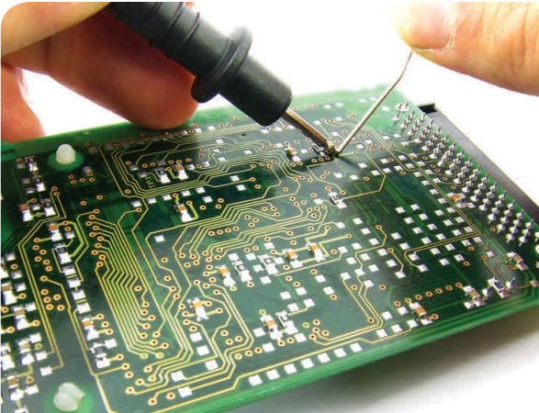

Slide 20
Kirxgoftıń birinshi qádesi
Shınjırdıń túyininde ushrasatuǵın toklardıń jıyındısı nolge teń
Shınjır túyinine kiriwshi tok oń, shıǵıwshı tok bolsa teris esaplanadı.

Slide 21
_
Kirxgoftıń ekinshi qádesi
+
+
_
Tarmaqlanǵan elektr shınjırınıń qálegen tuyıq konturı bólimlerindegi tok kúshleriniń sáykes túrde qarsılıqlarına kóbeymeleriniń algebralıq jıyındısı, sol konturdaǵı EQK lerdiń algebralıq jıyındısına teń.
_
+
EQK berilgen baǵıtta oń
zaryadlardıń háreketine
imkan bergen halda
Qarsılıq kórsetkende

Slide 22
Toktıń atqarǵan jumısı
Kulon hám sırtqı kúshler elektr shınjıri boylap zaryadlardı kóshiriwde jumıs atqaradı.
Toktıń quwatlılıǵı – birlik waqıtta atqarılǵan jumıs.
1 Vt·s=3600 V·s=3,6·10³ J.
1kVt·s=1000 Vt·s=3,6·10⁶ J.
Toktıń quwatlılıǵı

Slide 23
Djoul – Lenc nızamı
Integral kóriniste
Shınjırdıń bir bóliminde turaqlı elektr tokı tásirinde ajralatuǵın jıllılıq muǵdarı tok kúshiniń kvadratınıń tok ótiw waqtına hám shınjırdıń sol bólimi elektr qarsılıǵına kóbeymesine teń.
Toktıń salıstırmalı jıllılıq quwatlılıǵı birlik waqıtta birlik kólemde ajralatuǵın jıllılıq muǵdarına teń:
Differencial kóriniste

Slide 25
Metallarda elektr tokı
emne
n – koncentraciya
q – zaryad
<v> - zaryadlar tártipli háreketiniń ortasha tezligi

Slide 26
Tolmen hám Papaleksi tájiriybeleri

Slide 27
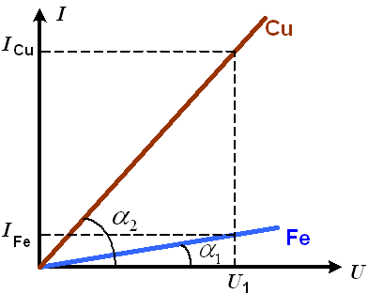
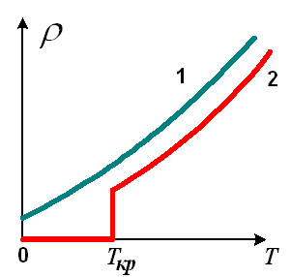
Ótkizgishlerdiń volt – amper xarakteristikası
Qarsılıqtıń tempereturaǵa ǵárezliligi
- qarsılıqtıń temperetura koefficienti
Tkr

Slide 28
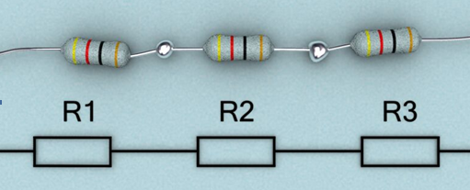
Qarsılıqlardı izbe-iz jalǵaw

Slide 29
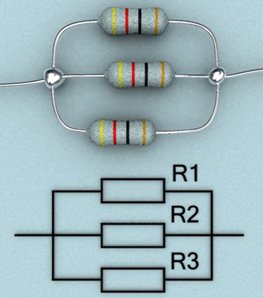
Qarsılıqlardı parallel jalǵaw

Slide 30
Gazlarda elektr tokı
Ionlasqan gaz arqalı elektr
tokınıń ótiwi gaz razryadı
dep ataladı.
Sırtqı ionizatorlar tásirinde bar bolıwshı gaz razryadı
óz betinshe bolmaǵan gaz razryadı
dep ataladı.
Sırtqı ionizator tásiri tamamlanǵannan soń dawam etetuǵın razryad óz betinshe gaz razryadı dep ataladı.
mA
V
_
+

Slide 31
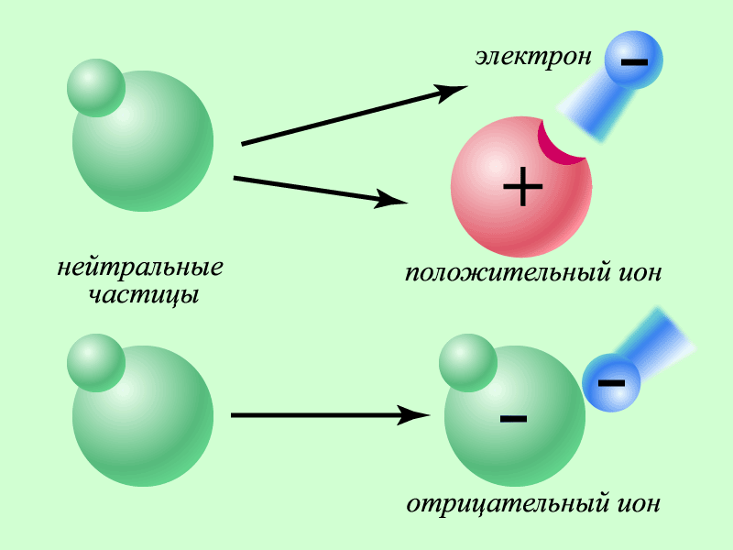
Gazlardıń ótkizgishligi
Gazlardaǵı tok tasıwshılar:
elektronlar, oń hám teris ionlar.
Elektron
Neytral bóleksheler
Oń ion
Ionizaciya energiyası – gaz molekulasınan bir elektrondı ajratıw ushın sarplanatuǵın energiya.
Teris ion
Ionlanıw – qızdırıw yaki nurlanıw tásiri nátiyjesinde atomnıń oń zaryadlanǵan ionǵa hám elektronǵa ajralıw procesi.
Rekombinaciya – ionlanıw procesine keri proces: gazlarda oń hám teris ionlar, oń ionlar hám elektronlar ózara ushrasqanda neytral atomlar hám molekulalar payda bolıwı procesi.

Slide 32
Gaz razryadınıń volt – amper xarakteristikası
VAXnıń BC bólimine tuwrı kelgen tok toyınıw tokı dep ataladı, onıń shaması ionizatordıń quwatlılıǵın belgileydi.
ОА bóliminde Om nızamı orınlanadı.
АВ bóliminde tok kúshi ósiwi ástelesedi.
ВС bóliminde razryad tokı toqtaydı.
Óz betinshe
bolmaǵan
razryad
Óz betinshe
razryad

Slide 33
Óz betinshe bolmaǵan gaz razryadı
IONIZATOR
ION
+
KATOD
ATOM
ANOD
е
GAZ

Slide 34
Óz betinshe gaz razryadı
Gaz baǵanasına túsirilgen kernew asqanda, ionizator payda etken, elektr maydanı arqalı tezletilgen birlemshi elektronlardıń urılıwı nátiyjesinde gaz molekulaların ionlastırıp, ekilemshi elektronlar hám ionlar payda qıladı. Elektronlar hám ionlardıń ulıwma muǵdarı anodqa jaqınlasıwında lavinaǵa uqsap asadı. Sol proces gaz razryadınıń volt – amper xarakteristikasınıń CD bóliminde toktıń asıwına sebep boladı hám ol soqqı ionlasıwı dep ataladı.

Slide 35
Elektronlardıń atomlar menen urılıwındaǵı ionlasıwı
ION
+м
е
ION
+м
ATOM
ATOM
е
е
ION
+
ATOM
ION
+
АТОМ
Ionlasıw shárti – elektronnıń kinetikalıq energiyası Ai neytral atomnıń ionlasıwına sarp bolǵan energiyadan kem bolmawı kerek.
ATOM
е
ION
+м
е
е

Slide 36
Katodtan elektronlardıń emissiyası
Termoelektron emissiya dep qızǵan katodtan elektronlardıń shashıraw procesine aytıladı. Sezilerli kernewlerde gaz boslıqları arasında elektr maydanı arqalı tezletilgen oń ionlar jeterli energiyaǵa iye bolǵanda ionlar lavinasın keltirip shıǵaradı. Elektronlar lavinası menen birge ionlar lavinasınıń payda bolıwı tok kúshi kernewi artpastan birden asıp baradı (gaz razryadı volt – amper xarakteristikasınıń DE bólimi).

Slide 37
Óz betinshe razryadlardıń túrleri
Tútewshi razryad – tómen basımlarda boladı.
Ushqınlı razryad – atmosfera basımı astında bolǵan gazlarda elektr maydan kernewliligi shamasında payda boladı.
Doǵalı razryad – sol hallarda baqlanadı:
a) kúshli derek arqalı ushqınlı razryad janǵanınan soń elektrodlar arasındaǵı aralıq kemeytirilgende;
b) ushqın basqıshın ótkende, elektrodlardı jaqinlastırıp bir – birine tiygizilgennen soń ajratılǵanda.
Tajlı razryad – úlken bet iymekliklerine iye bolǵan elektrodlar átirapındaǵı kúshli birtekli bolmaǵan maydanda úlken basım barlıǵında payda boladı.

Slide 38
Atmosferadaǵı gaz razryadları

Slide 39
Plazma
Plazma – bul bir bólimi yaki tolıq ionlasqan gaz bolıp, onda oń hám teris zaryadlar tıǵızlıǵı bir – birine teń boladı.
Plazma elektr neytral sistema boladı. Ionlasıw dárejesi hár qıylı bolıwı múmkin. Tolıq ionlasqan plazmada neytral atomlar bolmaydı.
Gazlardı qızdırıwdan tısqarı, túrli nurlanıw hám tezletilgen zaryadlanǵan bóleksheler menen atqılaǵanda da plazma payda bolıwı múmkin. Áne sol plazma tómen temperaturalı plazma dep ataladı.

Slide 40
PAYDALANÍLǴAN ÁDEBIYAТLAR
1. Q.P.Abduraxmanov, V.S.Xamidov, N.A.Axmedova. FIZIKA. Darslik. Toshkent. “Aloqachi nashriyoti”. 2018 y. O‘zR OO‘MTV 2017.24.08 dagi “603”-sonli buyrug‘i.
2. B.A.Ibragimov, G.Q.Atajanova. “FIZIKA”. Oqıwlıq. Tashkent. 2018 j.
3. Q.P.Abduraxmanov, O’.Egamov. “FIZIKA”. Darslik. Toshkent. O‘quv-ta’lim metodika” bosmaxonasi. 2015 y. O‘zROO‘MTV 2009.26.02. dagi “51”-sonli buyrug‘i.
4. Douglas C. Giancoli. Physics. Principles with Applicathions. 2004 USA ISBN-13 978-0-321-62592-2.
5. Physics for Scientists and Engineers, Raymond A. Serway, John W. Jewett. 9th Edition, 2012.
6. “Umumiy Fizika fani bo‘yicha taqdimot multimediali ma’ruzalar to‘plami”. Elektron o‘quv qo‘llanma. Toshkent. 2012 y. O‘zR OO‘MTV 2012.15.08 dagi “332/1”-sonli buyrug‘i.
7. “Fizika-1 kursi bo‘yicha taqdimot multimediali ma’ruzalar to‘plami”. Elektron o‘quv qo‘llanma. Toshkent. 2019 y. O‘zR OO‘MTV 2019.04.10 dagi “892”-sonli buyrug‘i.

Slide 41
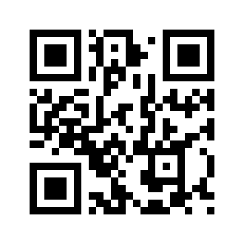

Slide 42
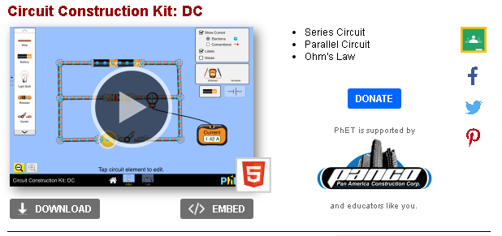
PEDAGOGIKALÍQ DÁSTÚRIY QURALLAR
https://phet.colorado.edu/en/simulation/circuit-construction-kit-dc

Slide 43
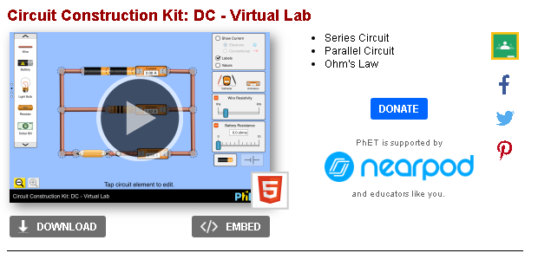
PEDAGOGIKALÍQ DÁSTÚRIY QURALLAR
https://phet.colorado.edu/en/simulation/circuit-construction-kit-dc-virtual-lab

Slide 44
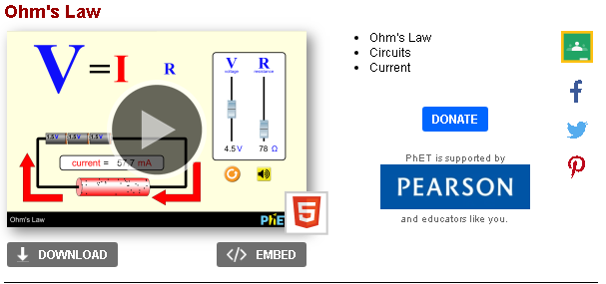
PEDAGOGIKALÍQ DÁSTÚRIY QURALLAR
https://phet.colorado.edu/en/simulation/ohms-law

Slide 45
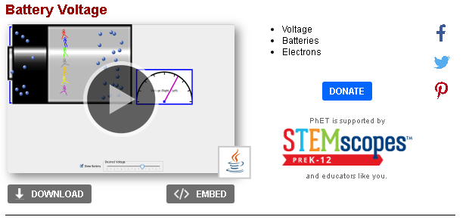
PEDAGOGIKALÍQ DÁSTÚRIY QURALLAR
https://phet.colorado.edu/en/simulation/legacy/battery-voltage

